Slide 1
Rent my car
User interface

Slide 2
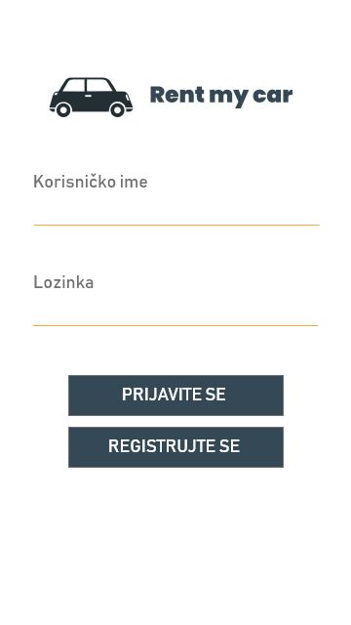
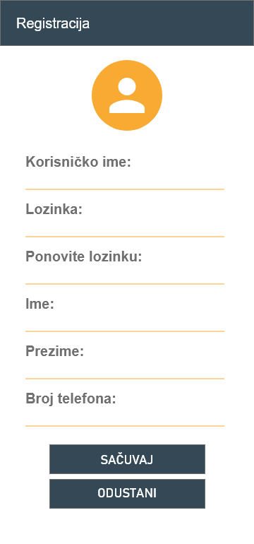
Login-signup
Prijava
Registracija

Slide 3
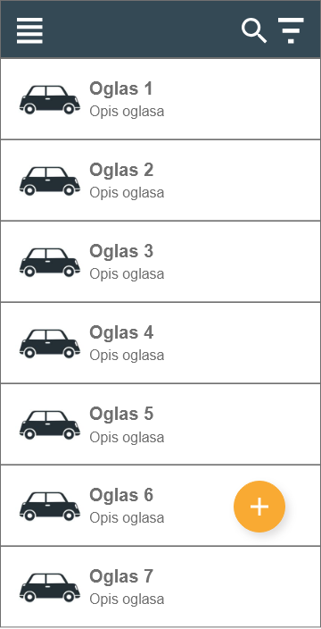
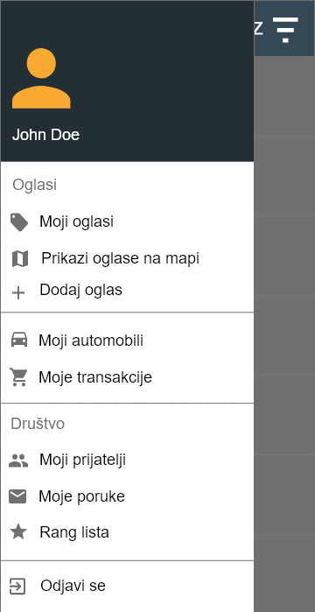
Početna strana
Oglasi na početnoj strani
Navigation drawer

Slide 4
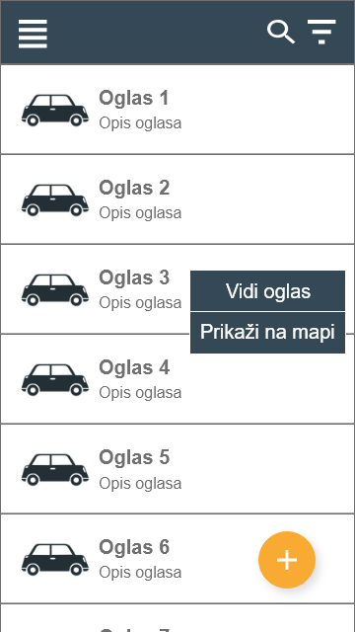
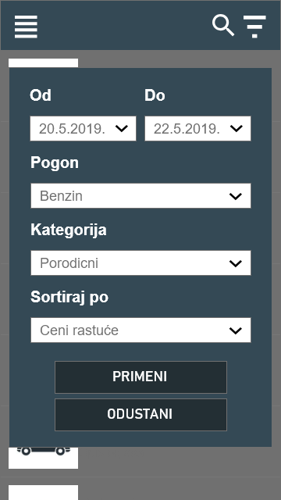
Početna strana - nastavak
Klik na oglas
Filter oglasa

Slide 5
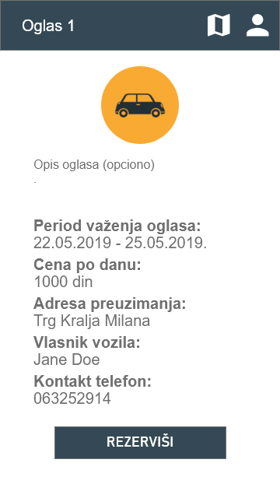
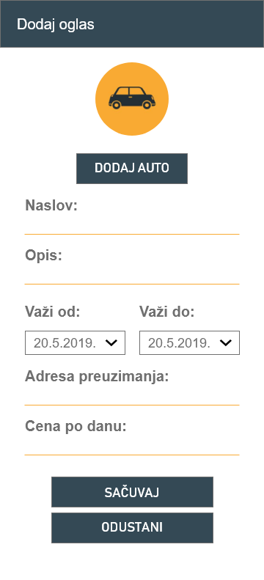
Oglasi
Vidi oglas
Dodaj oglas

Slide 6
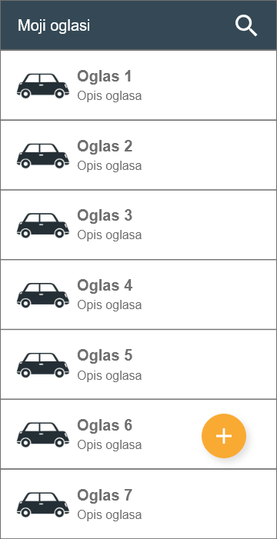
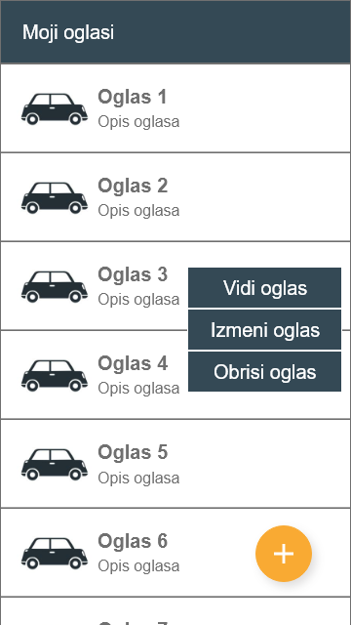
Moji oglasi
Moji oglasi
Klik na Moj oglas

Slide 7
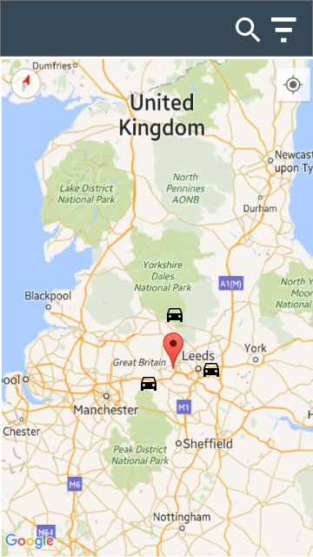
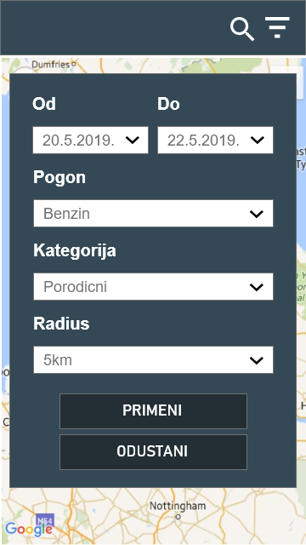
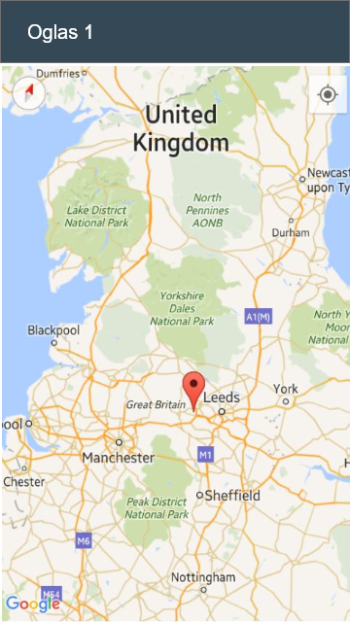
Oglasi na mapi
Prikaz svih oglasa na mapi
Filter oglasa na mapi
Prikaz jednog oglasa na mapi

Slide 8
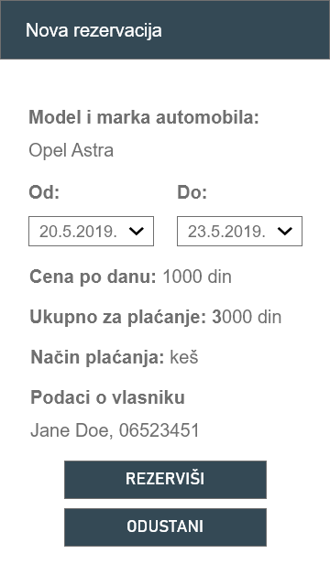
Rezervacija

Slide 9
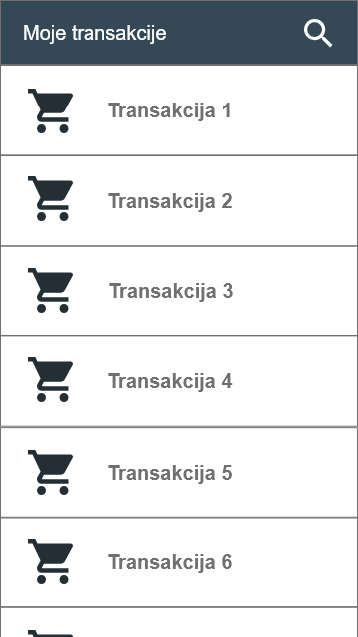
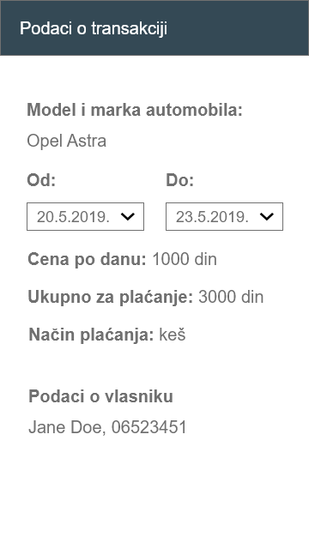
Transakcije
Moje transakcije
Detalji o transakciji

Slide 10
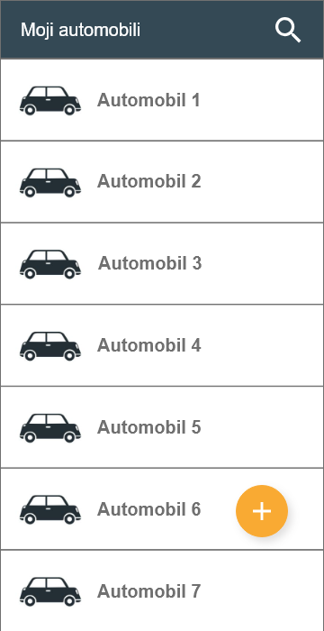
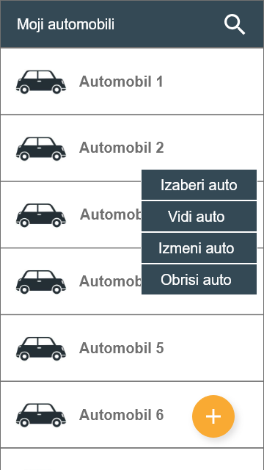
Automobili
Moji automobili
Klik na automobil iz liste

Slide 11
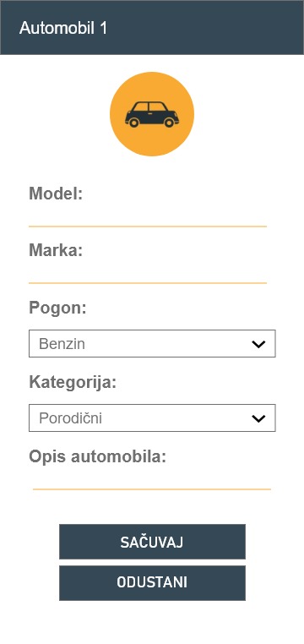
Dodaj automobil

Slide 12
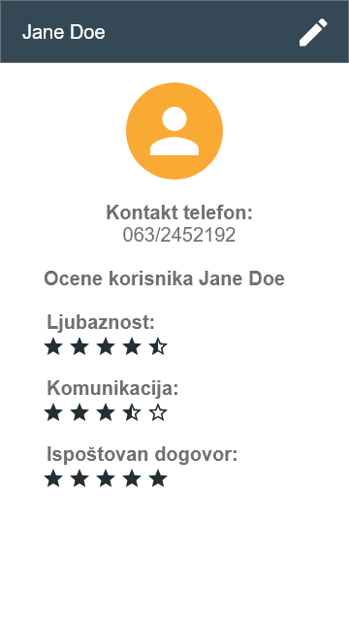
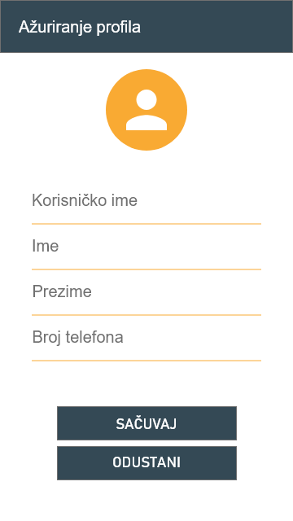
Moj profil
Pregled mog profila
Ažuriranje profila

Slide 13
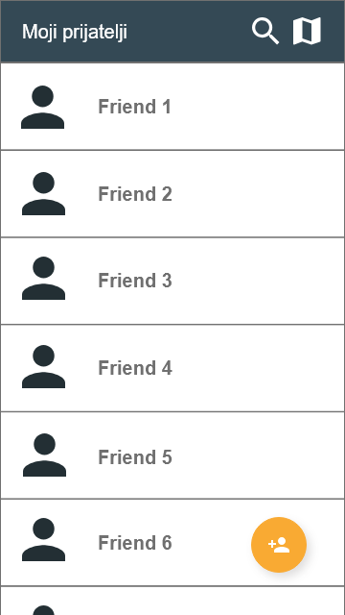
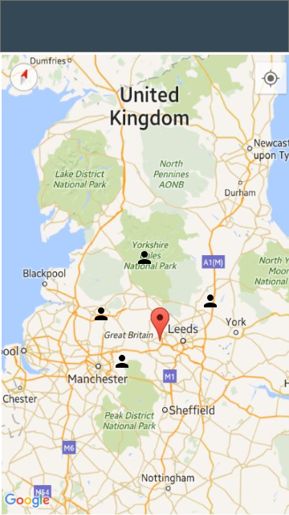
Moji prijatelji
Lista prijatelja
Prijatelji na mapi

Slide 14
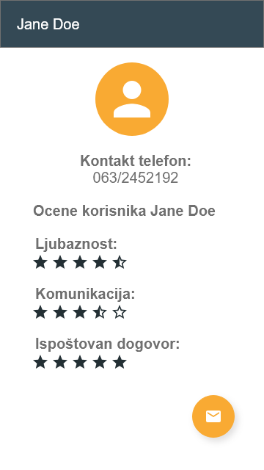
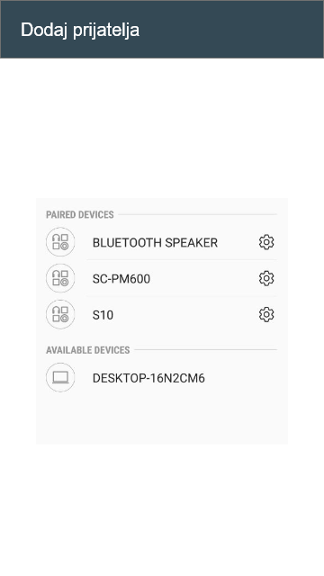
Moji prijatelji - nastavak
Profil prijatelja
Dodaj prijatelja

Slide 15
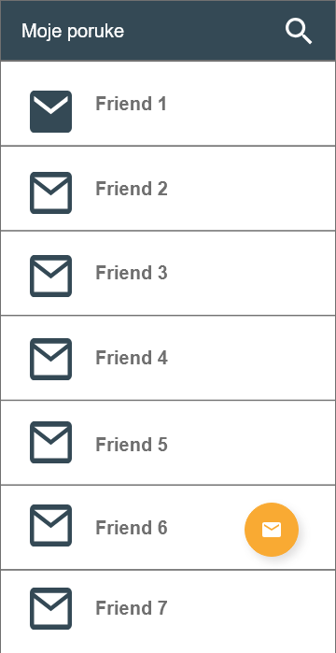
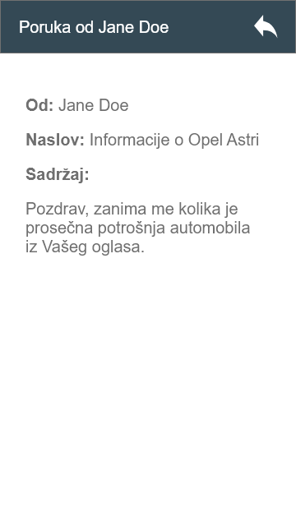
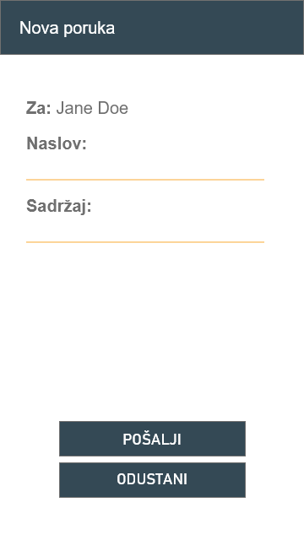
Moje poruke
Prikaz poruke
Nova poruka

Slide 16
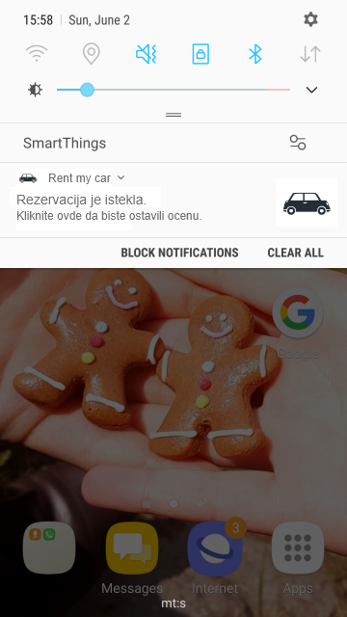
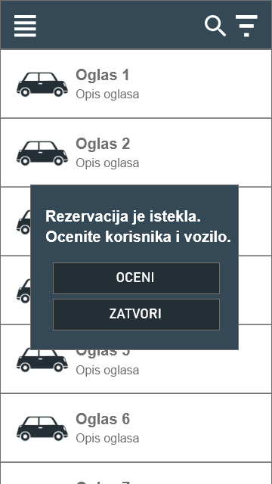
Notifikacije
Kada korisnik ne koristi aplikaciju
U toku korišćenja aplikacije

Slide 17
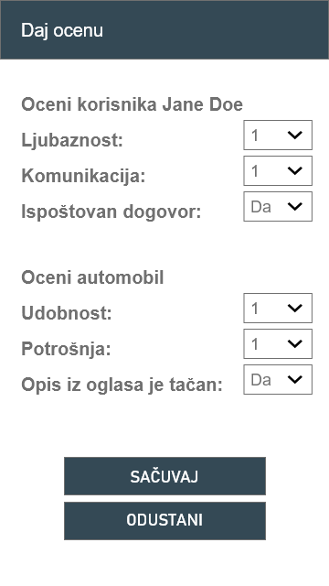
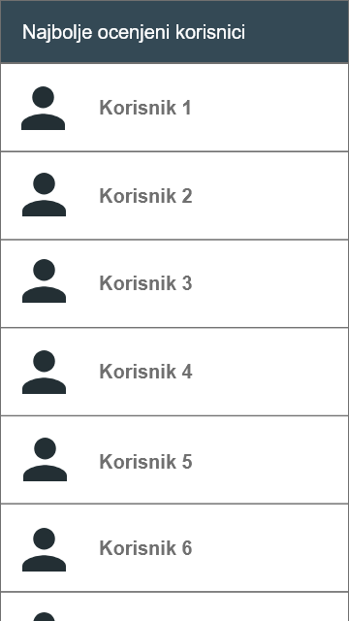
Ocene
Dodaj ocenu
Rang lista

